Slide 1
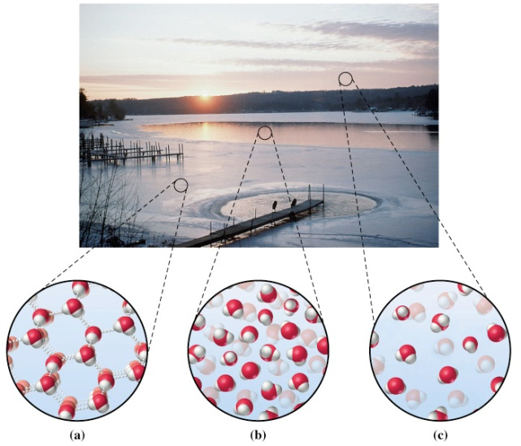
Química Tecnológica
Capítulo 1: Conceptos introductorios

Slide 2
Propiedades de la materia
Materia: ocupa espacio, tiene una propiedad llamada
masa y posee inercia.
Composición: partes o componentes.
Por ejemplo: H₂O, 11,9% H y 88,81% O.
Propiedades: características distintivas.
Propiedades físicas y químicas.
Química General: Capítulo 1
© Pearson Educación, S. A.

Slide 3
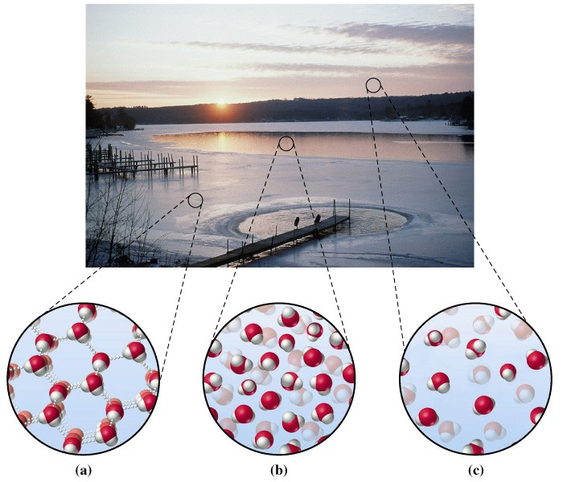
Estados de la materia
Caso especial: agua
En general la densidad
de los sólidos es mayor que la de los líquidos.
Química General: Capítulo 1
© Pearson Educación, S. A.
Notes:
Chemistry 140 Fall 2002

Slide 4
Clasificación de la materia
1_15
Materia
(materiales)
Procesos físicos
Sustancia
Mezcla
Reacciones
Mezcla
Mezcla
Elemento
Compuesto
homogénea
heterogénea
químicas
(soluciones)
Química General: Capítulo 1
© Pearson Educación, S. A.

Slide 5
Densidad
= m/V
m=Vδ V=m/δ
g/mL
La masa y el volumen son magnitudes extensivas.
La densidad es una magnitud intensiva.
Química General: Capítulo 1
© Pearson Educación, S. A.

Slide 6
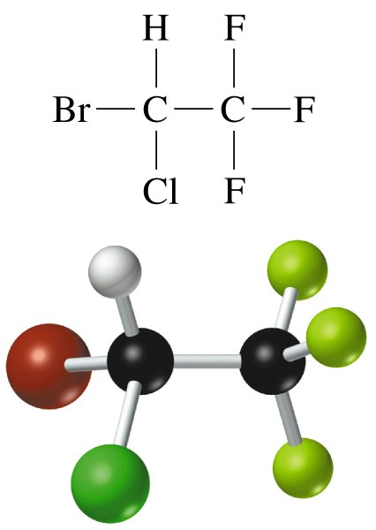
Composición química
Halotano C₂HBrClF₃
Razón en moles n_{C}/n_{halotano}
Razón en masa m_{C}/m_{halotano}
M(C₂HBrClF₃⁾ = 2M_{C} + M_{H} + M_{Br} + M_{Cl} + 3M_{F}
= (2  12,01) + 1,01 + 79,90 + 35,45 + (3  19,00)
= 197,38 g/mol
© Pearson Educación, S.A.
Notes:
Chemistry 140 Fall 2002
La fórmula molecular nos dice que hay DOS moles de C por mol de halotano.
También sabemos algo acerca de las MASAS del compuesto y sus componentes elementales.
Por tanto, podemos hablar de COMPOSICIÓN CENTESIMAL, EN MASA.

Slide 7
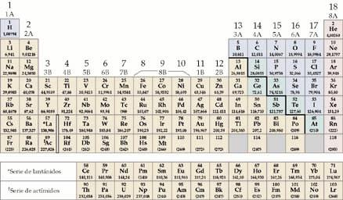
Estados de oxidación
Los metales tienden a perder electrones.
Na  Na⁺ + e⁻
Los no metales tienden a ganar electrones.
Cl + e⁻  Cl⁻
Agentes reductores
Agentes oxidantes
Utilizamos el estado de oxidación para seguir la pista del número de electrones que un elemento gana o pierde.
© Pearson Educación, S.A.
Notes:
Chemistry 140 Fall 2002
Los metales son fuentes de electrones.
Los no metales son receptores de electrones.
El estado de oxidación del sodio es +1.
El estado de oxidación del cloro es –1.

Slide 8
Reglas para los estados de oxidación
El estado de oxidación (EO) de un átomo individual en un elemento libre es 0.
El total de los EO en todos los átomos en:
  Las especies neutrales es 0.
  Las especies iónicas es igual a la carga en el ión.
En sus compuestos, los metales alcalinos y los alcalinotérreos tienen un EO +1 y +2, respectivamente.
En los compuestos, el EO del flúor es siempre –1.
© Pearson Educación, S.A.

Slide 9
Reglas para los estados de oxidación
En sus compuestos, el EO del hidrógeno es +1.
En sus compuestos, el EO del oxígeno es –2.
En sus compuestos binarios con metales:
  El EO de los halógenos es –1.
  El EO del Grupo 16 es –2, y
  el EO del Grupo 15 es –3.
© Pearson Educación, S.A.

Slide 10
Nomenclatura de los compuestos
Se utilizan nombres triviales para compuestos comunes.
Un método sistemático para nombrar los compuestos se conoce como sistema de nomenclatura.
Compuestos orgánicos
Compuestos inorgánicos
© Pearson Educación, S.A.
Notes:
Chemistry 140 Fall 2002
Nombres triviales como el agua, amoniaco, azúcar, acetona, éter.

Slide 11
Nomenclatura de los compuestos inorgánicos
Compuestos binarios de los metales y no metales
NaCl = cloruro de sodio
Eléctricamente neutro
El nombre no se cambia
Terminación “uro”
MgI₂ = Ioduro de magnesio
Al₂O₃ = Óxido de aluminio
Na₂S = Sulfuro de sodio
© Pearson Educación, S.A.
Notes:
Chemistry 140 Fall 2002
Escriba el nombre no modificado del metal.
Después, escriba el nombre del no metal, con su terminación modificada en “uro”.
Los compuestos iónicos deben ser eléctricamente neutros.

Slide 12
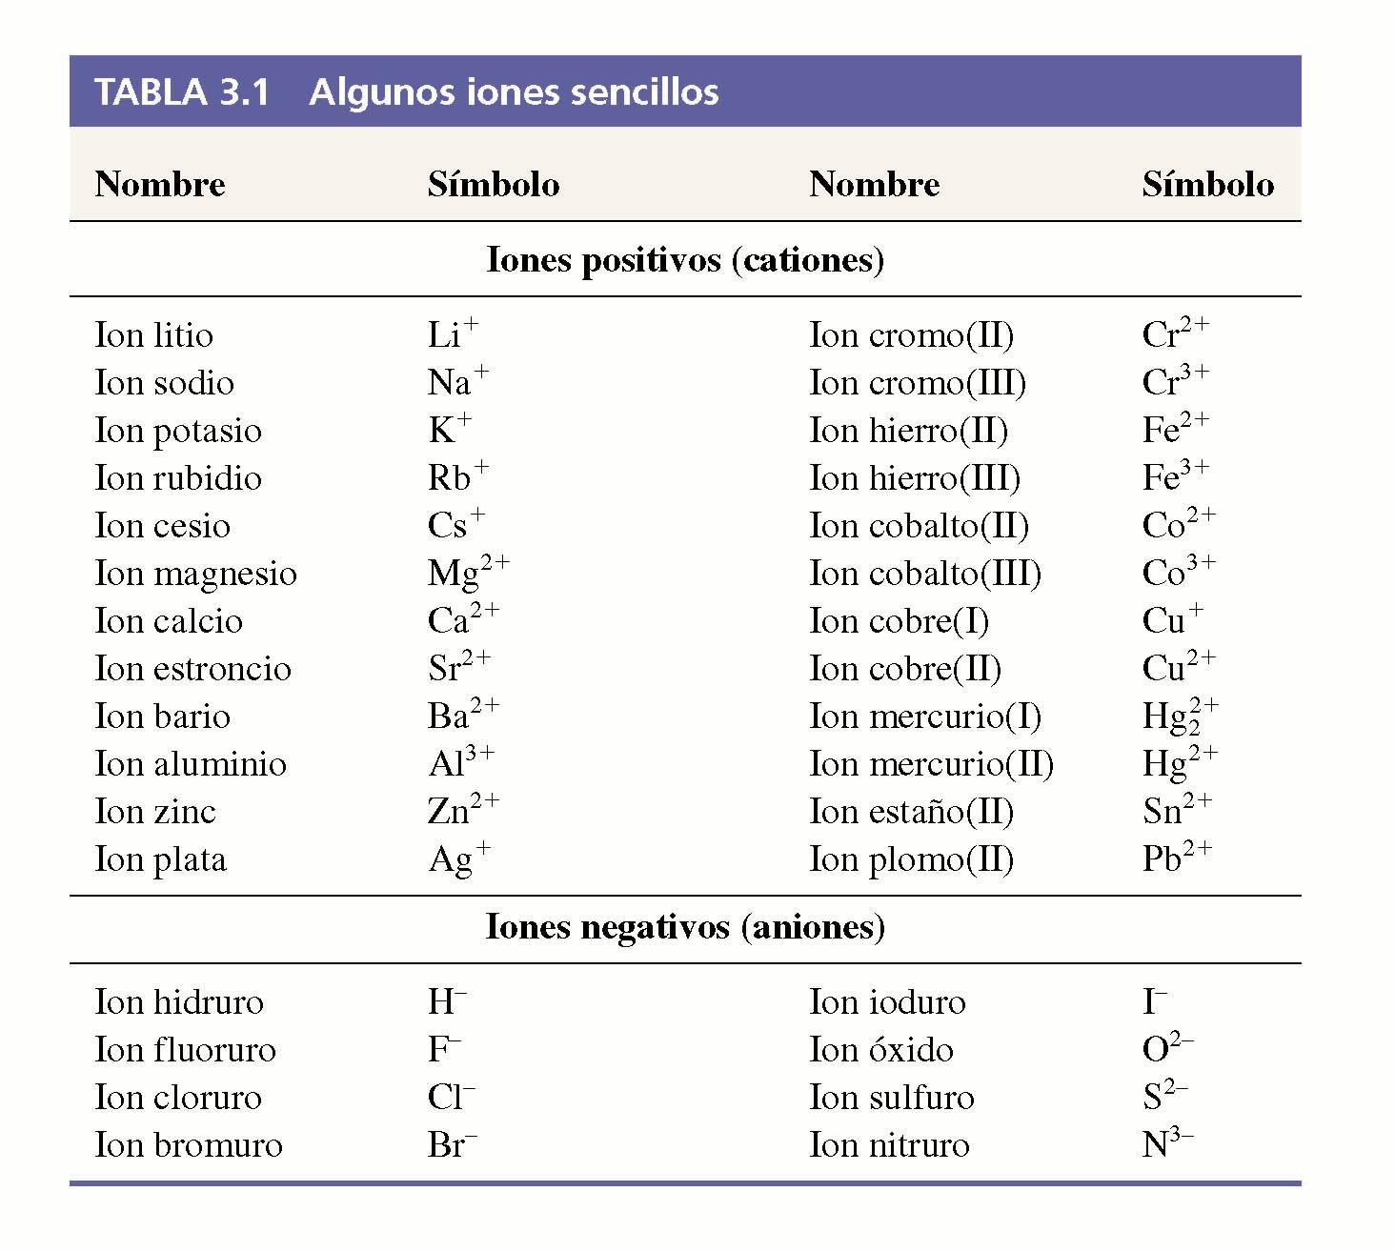
© Pearson Educación, S.A.
Notes:
Chemistry 140 Fall 2002
Ya hemos hablado anteriormente de los aniones simples como el hidruro, fluoruro, cloruro, ioduro, etc.

Slide 13
Compuesto binarios entre dos no metales
Compuestos moleculares
Suelen escribir en primer lugar el elemento con el estado de oxidación positivo.
HCl = cloruro de hidrógeno
Algunos pares de no metales forman más de un compuesto.
Mono 1 Penta 5
Di 2 Hexa 6
Tri 3 Hepta 7
Tetra 4 Octa 8
© Pearson Educación, S.A.

Slide 14
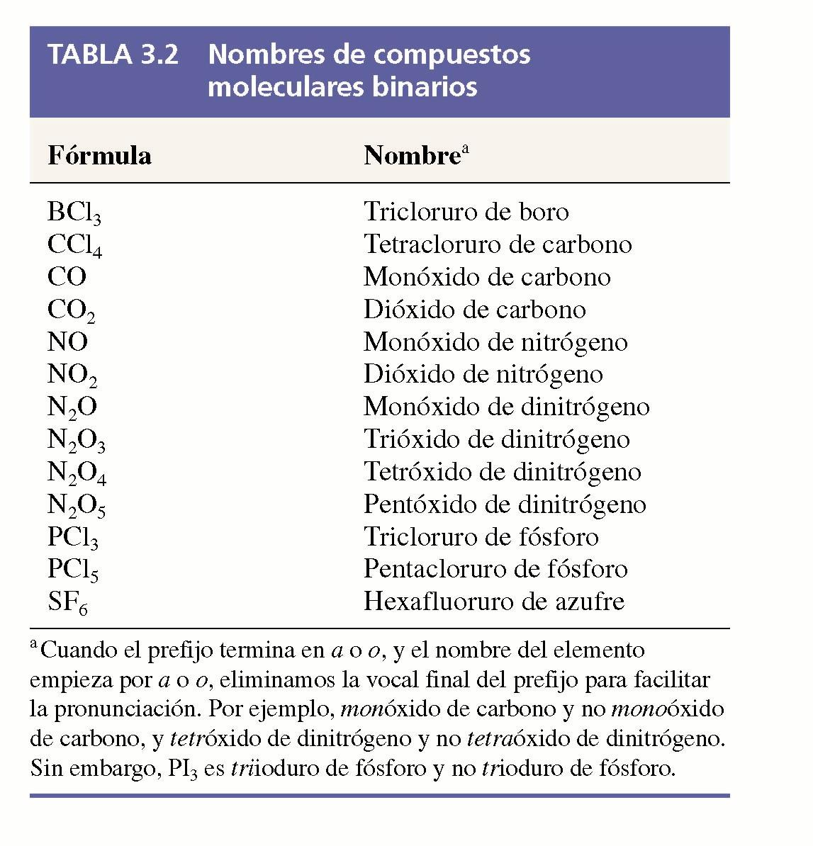
© Pearson Educación, S.A.

Slide 15
Ácidos binarios
Los ácidos dan lugar a H⁺ cuando se disuelven en agua.
Son compuestos que ionizan en agua.
Es importante tener en cuenta el hecho de que una molécula pasa a ser un ácido alterando su nombre.
HCl Cloruro de hidrógeno Ácido clorhídrico
HF Fluoruro de hidrógeno Ácido fluorhídrico
© Pearson Educación, S.A.

Slide 16
Iones poliatómicos
Los iones poliatómicos son muy comunes.
La Tabla 3.3 proporciona una lista de algunos de ellos. Aquí tenemos unos cuantos:
Ion amonio NH₄⁺ Ion acetato C₂H₃O₂⁻
Ion carbonato CO₃²⁻ Carbonato de hidrógeno HCO₃⁻
Hipoclorito ClO⁻ Fosfato PO₄³⁻
Clorito ClO₂⁻ Fosfato de hidrógeno HPO₄²⁻
Clorato ClO₃⁻ Sulfato SO₄²⁻
Perclorato ClO₄⁻ Hidrogensulfato HSO₄⁻
© Pearson Educación, S.A.

Slide 17
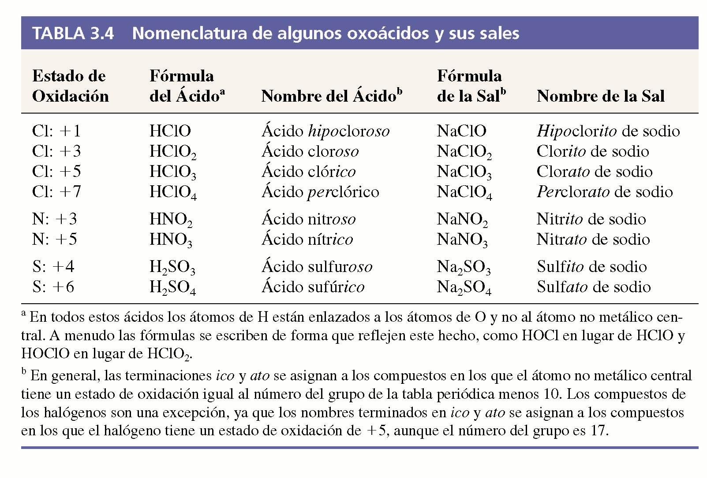
© Pearson Educación, S.A.
Notes:
Chemistry 140 Fall 2002
La mayoría de los oxoácidos son compuestos ternarios formados por hidrógeno, oxígeno y otro no metal.
Los oxoácidos son compuestos moleculares, las sales son compuestos iónicos.
Las terminaciones ito e ico se asignan a los compuestos (en lugar de las terminaciones ito y ato como en el caso de los oxoaniones) en los que el átomo central del no metal tiene un estado de oxidación igual al número -10 del grupo de la tabla periódica.
En el caso de los halógenos, las terminaciones ico y ato se asignan a los compuestos en los que el halógeno tiene un estado de oxidación igual a +5.

Slide 18
4.1 Las reacciones químicas y la ecuación química
Como los reactivos se transforman en productos observamos:
  Un cambio de color.
  La formación de un sólido.
  El desprendimiento de un gas.
  El desprendimiento o absorción de calor.
Se necesitan evidencias de tipo químico.
© Pearson Educación, S. A.

Slide 19
Reacción química
Monóxido de nitrógeno + oxígeno → dióxido de nitrógeno
Paso 1: escriba la reacción utilizando símbolos químicos.
Paso 2: ajuste la ecuación química.
2
1
2
NO + O₂ → NO₂
© Pearson Educación, S. A.
Notes:
Chemistry 140 Fall 2002
Considere la reacción del monóxido de nitrógeno incoloro con oxígeno para obtener dióxido de nitrógeno marrón.
La flecha representa la conexión de una reacción.
Sustituya las palabras por símbolos químicos.

Slide 20
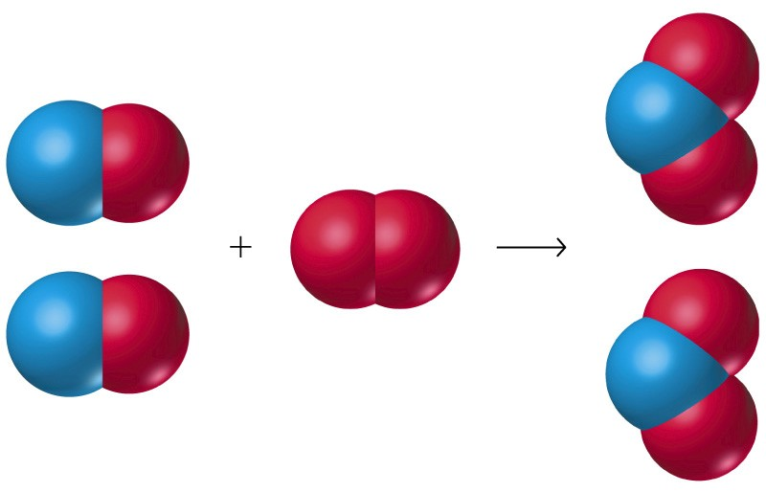
Representación molecular
© Pearson Educación, S. A.

Slide 21
Ajustar ecuaciones
Nunca se deben introducir átomos que no intervengan en la reacción a la hora de ajustar.
NO + O₂ → NO₂ + O
Nunca se cambian las fórmulas para ajustar la ecuación.
NO + O₂ → NO₃
© Pearson Educación, S. A.

Slide 22
Estrategia para ajustar ecuaciones
Ajuste en primer lugar los elementos que aparecen solamente en un compuesto en cada lado.
Ajuste en último lugar los elementos libres.
En algunas reacciones hay grupos de átomos que no se modifican. En estos casos, ajuste los grupos como si se tratase de una unidad.
Los coeficientes fraccionarios se pueden utilizar, así como eliminar al final multiplicando.
© Pearson Educación, S. A.

Slide 23
Ejemplo 4.3
Relación entre el número de moles de un producto y de un reactivo.
¿Cuántos moles de H₂O se producen cuando se queman 2,72 moles de H₂ en un exceso de O₂?
Escriba la ecuación química:
Ajuste la ecuación química:
2
H₂ + O₂ → H₂O
2
Utilice el factor estequiométrico o la relación de moles en una ecuación:
2 mol H₂O
n_{H2O} = 2,72 mol H₂ × = 2,72 mol H₂O
2 mol H₂
© Pearson Educación, S. A.

Slide 24
5.2 Reacciones de precipitación
5. Reacciones químicas
Los iones solubles se pueden combinar para formar un compuesto insoluble.
Se produce la precipitación.
Ag⁺(aq) + Cl⁻(aq) → AgCl(s)
© Pearson Educación, S.A.

Slide 25
Ecuación iónica neta
Reacción de precipitación global:
AgNO₃(aq) +NaI (aq) → AgI(s) + NaNO₃(aq)
Ecuación iónica neta:
Iones espectadores
Ag⁺(aq) + NO₃⁻(aq) + Na⁺(aq) + I⁻(aq) →
AgI(s) + Na⁺(aq) + NO₃⁻(aq)
Ag⁺(aq) + NO₃⁻(aq) + Na⁺(aq) + I⁻(aq) →
AgI(s) + Na⁺(aq) + NO₃⁻(aq)
Ecuación iónica neta:
Ag⁺(aq) + I⁻(aq) → AgI(s)
© Pearson Educación, S.A.

Slide 26
Reacciones de formación
Consiste en la obtención de una sustancia compuesta a partir de la reacción de los elementos que la constituyen:
2 Mg (s) + O₂ (g) → 2 MgO (s)
© Pearson Educación, S. A.

Slide 27
Reacciones de descomposición
Es un proceso químico mediante el cual a partir de una sola sustancia (necesariamente compuesta) se obtienen dos o más sustancias de composición más sencilla:
2 HgO (s) → 2 Hg (l) + O₂ (g)
CaCO₃ (s) → CaO (s) + CO₂ (g)
© Pearson Educación, S. A.

Slide 28
Reacciones de óxido-reducción
La mayoría de las reacciones que requieren elementos como reactivos son redox. Ej: todas las reacciones de combustión, las reacciones de formación, las de descomposición de una sustancia que produce uno o más elementos libres, etc.
2 Ca (s) + O₂ (g) → 2 CaO (s)
© Pearson Educación, S. A.

Slide 29
Hemirreacciones
Por comodidad, este proceso se puede considerar como dos pasos separados, uno que implica la pérdida de cuatro electrones en los dos átomos de Ca y el otro, la ganancia de los cuatro electrones por una molécula de O₂:
2 Ca → 2 Ca²⁺ + 4 e⁻ hemirreacción de oxidación
O₂ + 4e⁻ → 2 O²⁻ hemirreacción de reducción
Se dice que un elemento se oxida si aumenta su estado de oxidación en una reacción; si el estado de oxidación de un elemento disminuye en una reacción, se dice que se reduce.

Slide 30
Reacciones de combustión
La combustión es una reacción de óxido-reducción en la cual un combustible (compuesto de Carbono) se combina con oxígeno gaseoso para dar CO₂ (si la combustión es completa) y agua. Si la cantidad de oxígeno presente no es suficiente, la combustión será incompleta y dará como producto CO (monóxido de carbono) en lugar de CO₂ (dióxido de carbono). Esta reacción se produce con liberación de energía, por lo tanto se dice que es exotérmica.
CH₄ (g) + 2 O₂ (g) → CO₂ (g) + 2 H₂O (g)
Química General: Capítulo 1
© Pearson Educación, S. A.

Slide 31
5.3 Reacciones ácido-base
Del latín acidus:
  Sabor agrio.
Del árabe al-qali (cenizas de ciertas plantas):
  Sabor amargo.
Svante Arrhenius 1884, teoría ácido-base.
© Pearson Educación, S.A.

Slide 32
Ácidos
Los ácidos proporcionan H⁺ en disolución acuosa.
Ácidos fuertes:
Ácidos débiles:
→
HCl(aq)
H⁺(aq) + Cl⁻(aq)
←
→
CH₃CO₂H(aq)
H⁺(aq) + CH₃CO₂⁻(aq)
© Pearson Educación, S.A.
Notes:
Chemistry 140 Fall 2002
Los ácidos fuertes se ionizan por completo en disolución.
Los ácidos débiles se ionizan en parte en disolución.
Compárese con las fuerzas de los electrolitos.

Slide 33
Bases
Las bases proporcionan OH⁻ en disolución acuosa.
Bases fuertes:
Bases débiles:
→
NaOH(aq)
H₂O
Na⁺(aq) + OH⁻(aq)
←
→
NH₃(aq) + H₂O(l)
OH⁻(aq) + NH₄⁺(aq)
© Pearson Educación, S.A.
Notes:
Chemistry 140 Fall 2002
Las bases fuertes se disocian por completo (o casi).
Principalmente los hidróxidos del Grupo 1 y algunos metales del Grupo 2.
Determinadas sustancias producen iones al reaccionar con agua y no simplemente disolviéndose en ella.
El NH₄ es una base débil debido a que la reacción no se llega a completar.
La MAYORÍA de las bases son bases débiles.

Slide 34
Reconocimiento de los ácidos y las bases
Los ácidos contienen átomos de hidrógeno que pueden ionizarse.
  CH₃CO₂H o HC₂H₃O₂
Las bases contienen iones OH⁻ combinados con iones metálicos
  KOH
o son identificadas mediante ecuaciones químicas.
Na₂CO₃(s) + H₂O(l)→ HCO₃⁻(aq) + 2 Na⁺(aq) + OH⁻(aq)
© Pearson Educación, S.A.
Notes:
Chemistry 140 Fall 2002
Los protones ionizables suelen estar indicados por separado en una fórmula.

Slide 35
Los primeros descubrimientos químicos
Lavoisier 1774 Ley de conservación de la masa.
Proust 1799 Ley de la composición constante.
Dalton 1803-1888 Teoría atómica.
© Pearson Educación, S.A.

Slide 36
La teoría atómica de Dalton
Cada elemento se compone de partículas diminutas denominadas átomos.
Los átomos no pueden ni crearse ni destruirse durante una transformación química.
Todos los átomos de un elemento son semejantes.
Los compuestos se forman cuando los átomos de diferentes elementos se combinan.
© Pearson Educación, S.A.

Slide 37
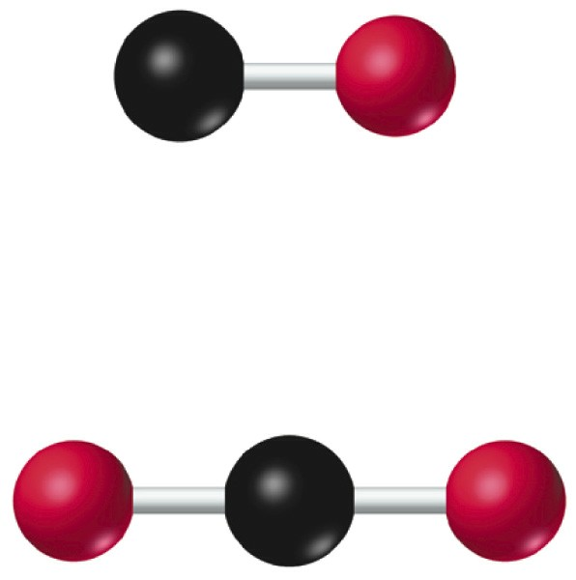
Consecuencias de la teoría de Dalton
Ley de las proporciones definidas: las combinaciones de elementos están en una relación de números enteros sencillos.
En la formación de monóxido de carbono, 1,33 g de oxígeno se combina con 1,0 g de carbono.
En la formación de peróxido de hidrógeno, 2,66 g de oxígeno se combina con 1,0 g de hidrógeno.
© Pearson Educación, S.A.

Slide 38
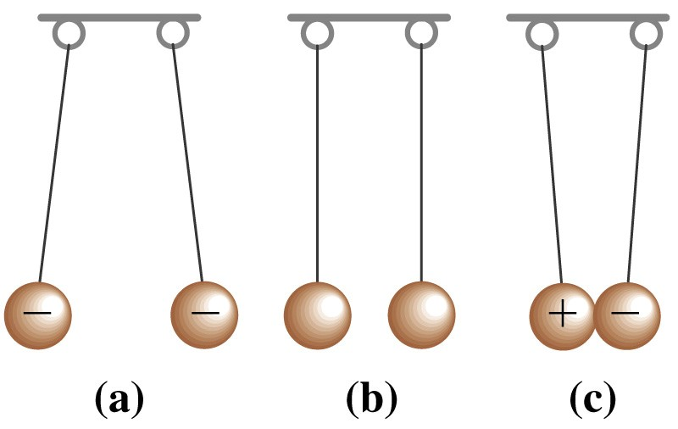
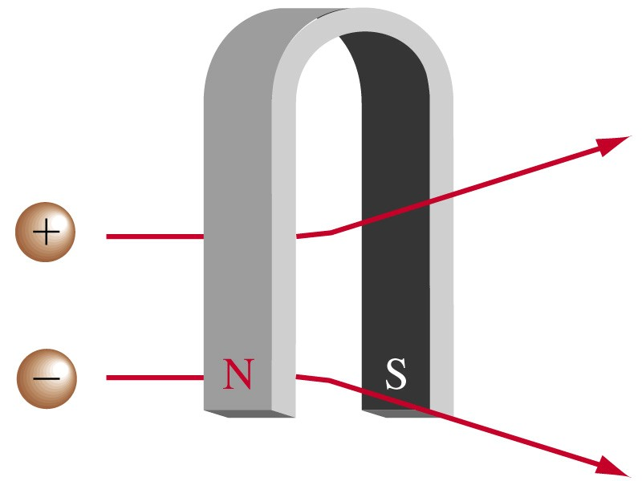
Comportamiento de las cargas
© Pearson Educación, S.A.

Slide 39
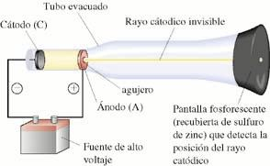
Un tubo de rayos catódicos
© Pearson Educación, S.A.

Slide 40
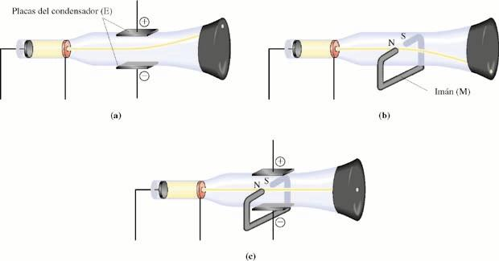
Los rayos catódicos y sus propiedades
Electrón m/e = -5,6857 x 10⁻⁹ gramos por culombio⁻¹.
© Pearson Educación, S.A.

Slide 41
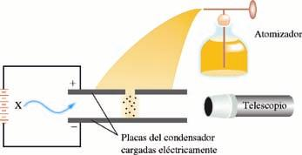
Carga del electrón
Desde 1906 hasta 1914 Robert Millikan demostró que unas pequeñas gotitas de aceite ionizadas se pueden equilibrar frente a la fuerza de gravedad de un campo eléctrico.
La carga es un múltiplo entero de la carga electrónica, e.
© Pearson Educación, S.A.

Slide 42
Radiactivdad
La radiactividad es la emisión espontánea de radiación por una sustancia.
  Los rayos-X y los rayos gamma (γ) son radiaciones electromagnéticas de energía extremadamente alta y penetrante.
  Las partículas alfa son idénticas a los iones He²⁺.
  Las partículas beta son producidas por transformaciones que ocurren dentro de los núcleos de los átomos radiactivos y tienen las mismas propiedades que los electrones.
© Pearson Educación, S.A.

Slide 43
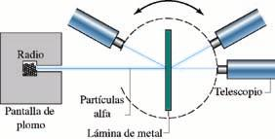
El átomo nuclear
Geiger y Rutherford
1909
© Pearson Educación, S.A.

Slide 44
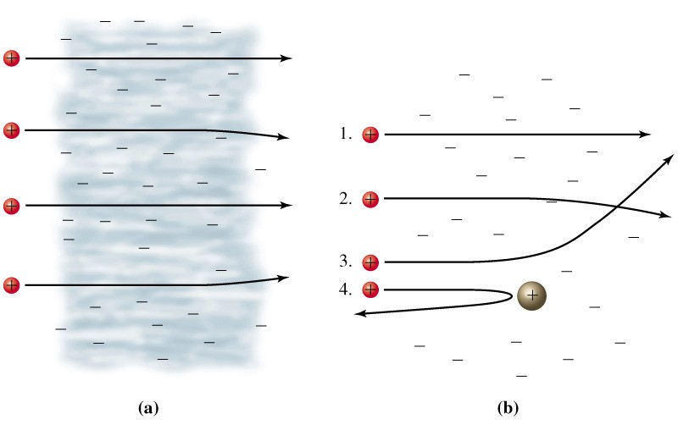
Experimento de las partículas α
La mayor parte de la masa y toda la carga positiva de un átomo está centrada en una región muy pequeña denominada núcleo.
Fuera del núcleo existen tantos electrones como unidades de carga positiva hay en el núcleo.
© Pearson Educación, S.A.

Slide 45
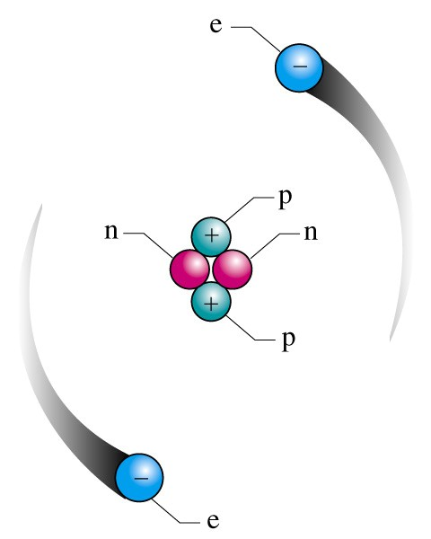
El átomo nuclear
Protones de Rutherford, 1919
Neutrones de James Chadwick, 1932
© Pearson Educación, S.A.

Slide 46
Estructura nuclear
Diámetro atómico 10⁻⁸ cm Diámetro nuclear 10⁻¹³ cm
1 Å
Partícula Masa Carga
kg uma Culombios (e)
Electrón 9,109 x 10⁻³¹ 0,000548 –1,602 x 10⁻¹⁹ –1
Protón 1,673 x 10⁻²⁷ 1,00073 +1,602 x 10⁻¹⁹ +1
Neutrón 1,675 x 10⁻²⁷ 1,00087 0 0
© Pearson Educación, S.A.

Slide 47
Escala de átomos
El átomo más pesado tiene una masa de sólo 4,8 x 10⁻²² g y un diámetro de sólo 5 x 10⁻¹⁰ m.
Unidades útiles:
1 uma (unidad de masa atómica) = 1,66054 x 10⁻²⁴ kg.
1 pm (picometro) = 1 x 10⁻¹² m.
1 Å (Angstrom) = 1 x 10⁻¹⁰ m = 100 pm = 1 x 10⁻⁸ cm.
El átomo más grande tiene 240 uma y 50 Å.
La longitud típica del enlace C-C es 154 pm (1,54 Å).
Los modelos moleculares tienen 1Å/pulgada o aproximadamente 0,4Å/cm.
© Pearson Educación, S.A.

Slide 48
Isótopos, números atómicos y números de masa
Para representar la composición de cualquier átomo particular, empleamos el siguiente simbolismo:
A= número de masa Z = número atómico
© Pearson Educación, S.A.
Notes:
Chemistry 140 Fall 2002
A veces Z no se especifica cuando se escribe. Por ejemplo, ¹⁴C, C especifica que Z = 12.
Existen nombres especiales para algunos isótopos. Por ejemplo el hidrógeno, deuterio y tritio.

Slide 49
La tabla periódica
Gases nobles
Metales alcalinos
Alcalinotérreos
Grupo principal
Halógenos
Metales de transición
Grupo principal
Lantánidos y actínidos
© Pearson Educación, S.A.

Slide 50
La tabla periódica
Muestra las masas atómicas.
Muestra los iones creados por los elementos del grupo principal.
Muestra la configuración de electrones.
Ilustra las tendencias en las propiedades físicas y químicas.
© Pearson Educación, S.A.

Slide 51
El concepto de mol
El conteo físico de los átomos es imposible.
Debemos ser capaces de relacionar la masa medida de un elemento y algún número de átomos conocido aunque no se pueda contar.
© Pearson Educación, S.A.

Slide 52
El número de Avogadro
Un mol es una cantidad de sustancia que contiene el mismo número de entidades elementales que el número de átomos de carbono-12 que hay en una cantidad de 12 g exactamente de carbono-12.
N_{A} = 6,02214199 x 10²³ mol⁻¹
© Pearson Educación, S.A.

Slide 53
Masa molar
La masa molar, M, es la masa de un mol de una sustancia.
M (g/mol ¹²C) = A (g/átomos ¹²C) x N_{A} (átomos ¹²C /mol ¹²C)
© Pearson Educación, S.A.

